Slide 1
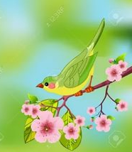
«Птички невелички
жёлтые синички!»
Лепка (из пластилина)
Подготовила: воспитатель подготовительной к школе группы
Лисенкова Н.В.

Slide 2
Цель: Закрепить у детей навык лепить из пластилина птичку, передавая овальную форму тела, оттягивать и прищипывать мелкие части; клюв, хвост.
Воспитывать бережное отношение к природе.

Slide 3
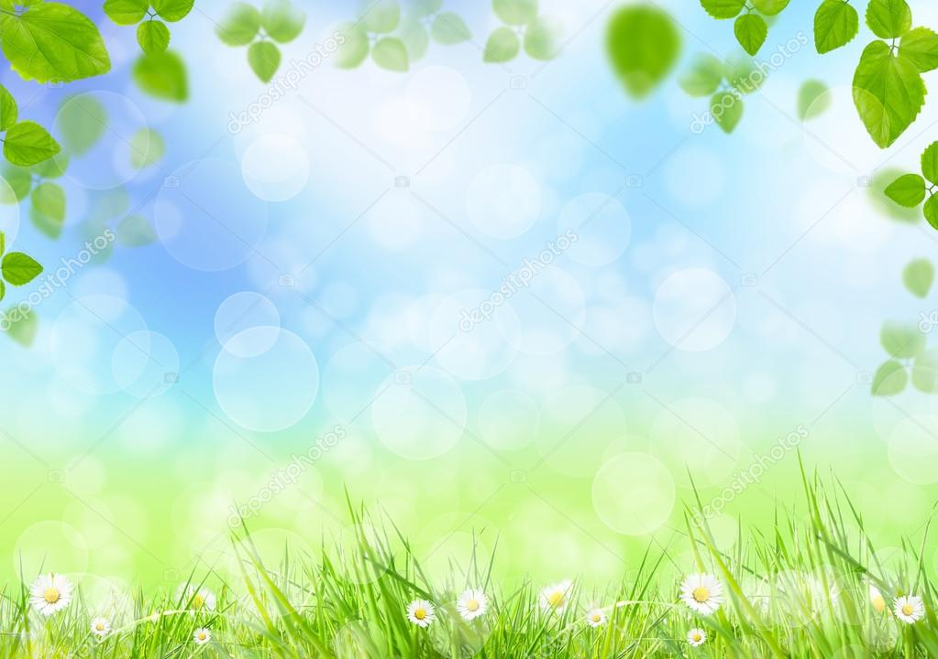
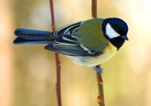
С жёлтой грудкою летит - Что это за птица? Как наряден её вид! Звать её - ….
Весёлая синица Морозов не боится. Даже в минус двадцать пять Любит песни распевать!
Синица

Slide 4
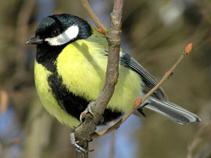
Синица – подвижная, энергичная, заметная птица. Природа одарила её яркой внешностью. Брюшко у неё — лимонно-жёлтое, разделённое чёрной полосой, белые щёчки.

Slide 5
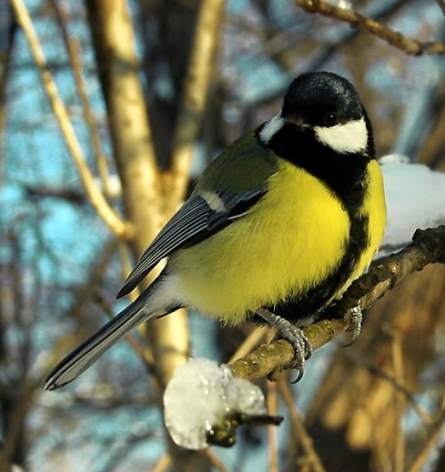
Синица – птица небольших размеров, с сильными лапками, коротким коническим клювом.
Бегать по земле синицы не умеют, в отличие от настоящих наземных птиц. Зато, подобно воробьям, умеют скакать.
В большинстве случаев синица – осёдлая или кочующая птица, иногда перелётная.

Slide 6
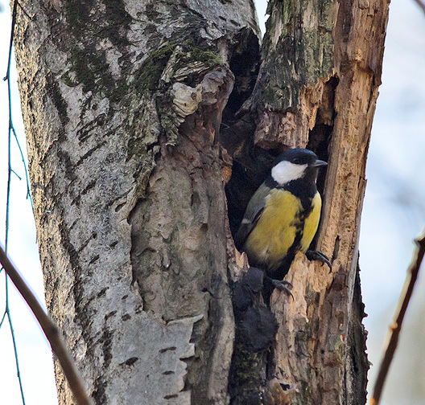
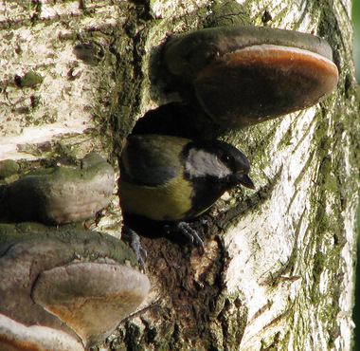
Гнездо синица любит закрытое. Особенно ей нравится дом-дупло, выдолбленное дятлом.
Но иногда синицы гнездятся в стволах или пнях гнилых, трухлявых деревьев, под крышей домов.
Нередко синицы проявляют агрессию: изгоняют из своих гнезд довольно наглых воробьёв.

Slide 7
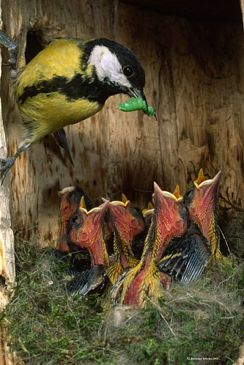
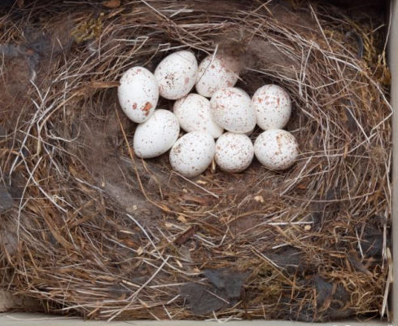
Кладки у большинства видов синиц большие, по 6-10 штук, может быть и больше.
Насиживает только самка, в это время самец не забывает подкармливать её. А вот пропитание новоявленным птенцам добывают уже оба родителя.

Slide 8
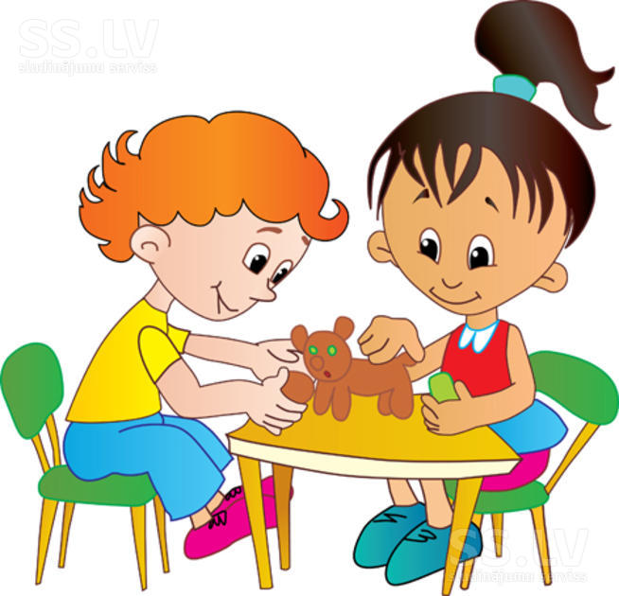
Практическая работа

Slide 9
Нельзя брать пластилин в рот.
Нельзя тереть глаза грязными руками.
Помни, что инструменты острые.
Обязательно мой руки после работы с пластилином.
Правила безопасности

Slide 10
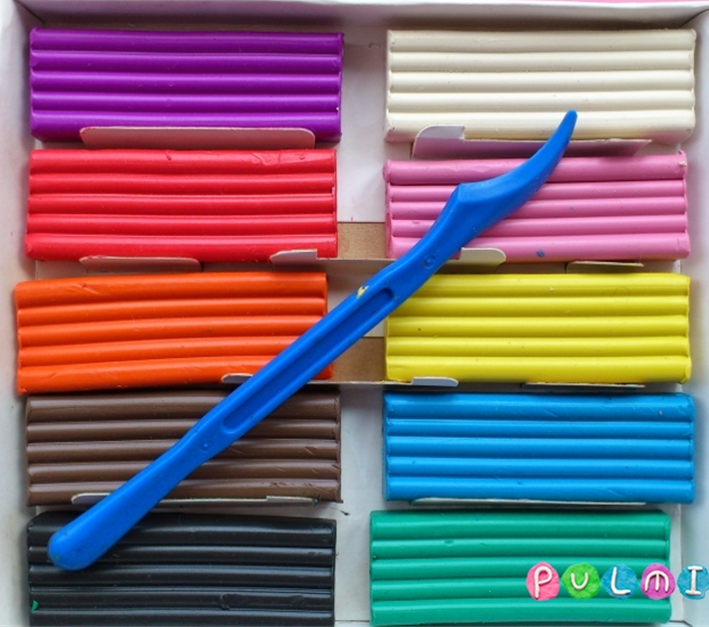
1.Подготовьте набор цветного пластилина и стеку для работы.

Slide 11
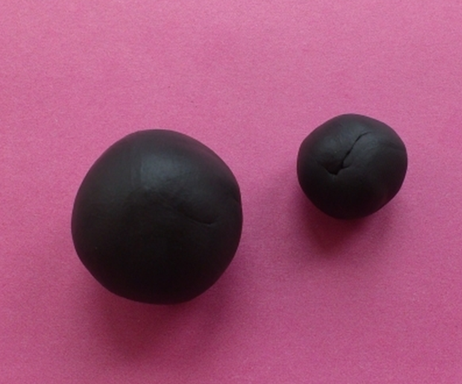
2. Скатайте два черных (или серых) шарика для головы и тельца птички.

Slide 12
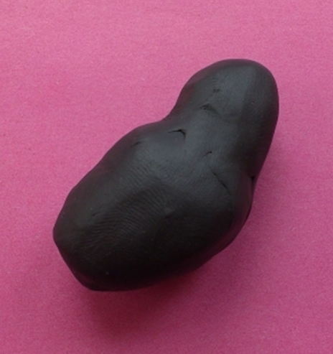
3.Налепите один шарик на другой, путем размазывания пластилина в местах стыка. Тем самым, вы надежно сцепите голову и тельце, а также в процессе работы детали деформируются до нужной формы.

Slide 13
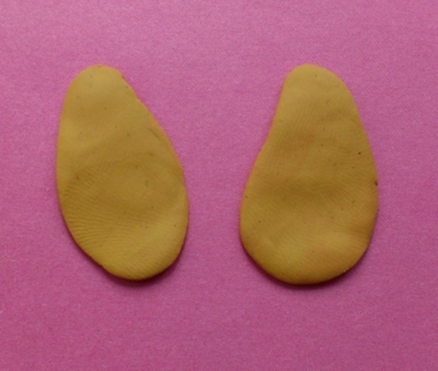
4.Подготовьте две продолговатых желтых лепешки для создания яркой жилетки птички.

Slide 14
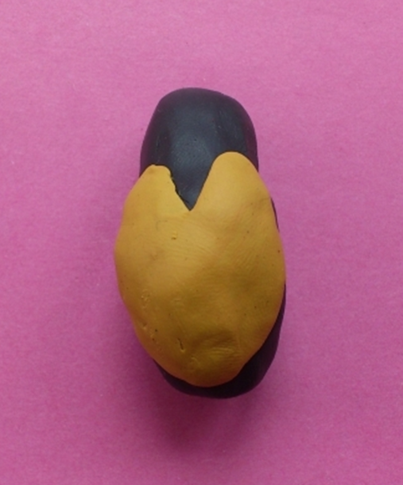
5.Налепите обе лепешки
на грудочку,
оставляя V-образный вырез.

Slide 15
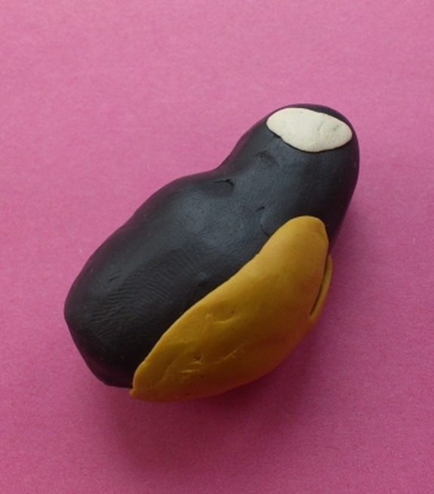
6.Прикрепите по бокам головы белые полоски.

Slide 16
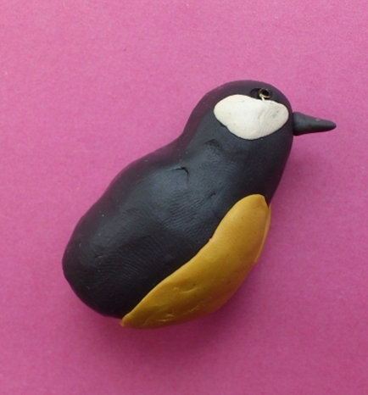
7.На переднюю часть мордочки прикрепите тонкий клюв. Вместо глаз можно использовать бисер, чтобы темные глазки выделялись на общем фоне.

Slide 17
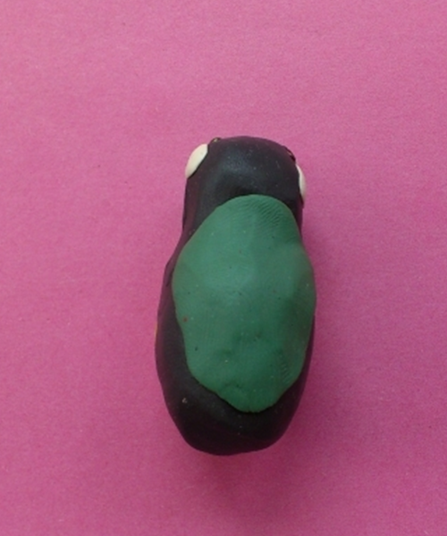
8.На спину налепите зеленую лепешку.

Slide 18
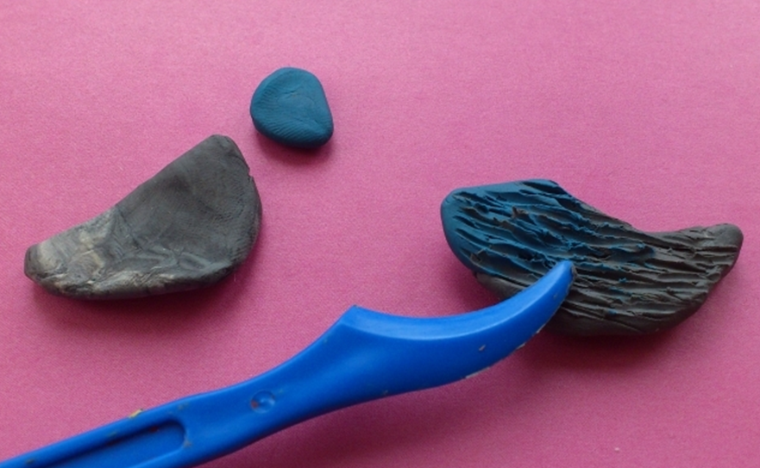
9.Для лепки крыльев смешайте немного белого с черным пластилином.
К полученной серой массе добавьте синие островки, стекой сделайте эффект перьев.

Slide 19
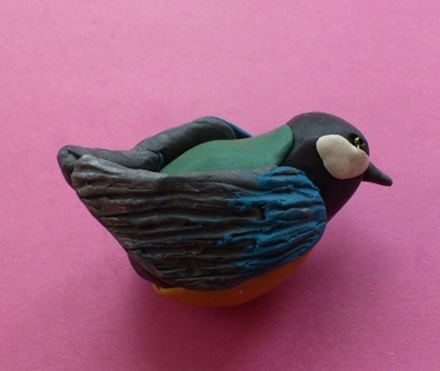
10.Прикрепите крылышки
на свои места.

Slide 20
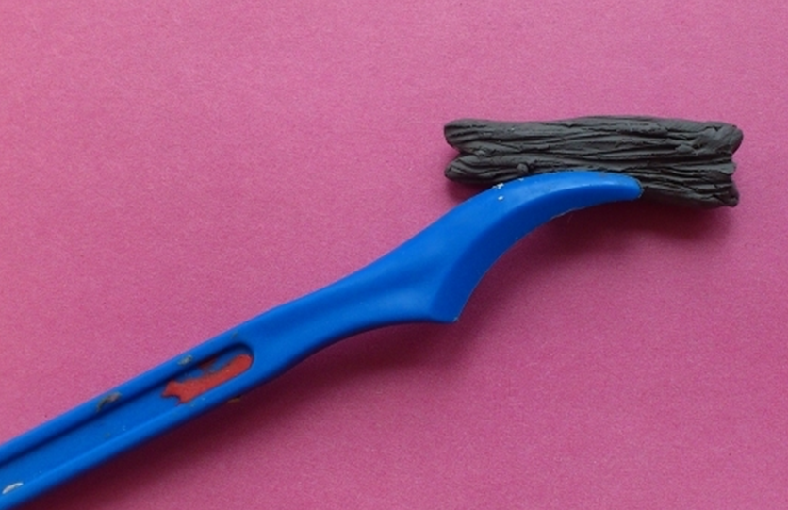
11.Сделайте продолговатый хвостик.

Slide 21
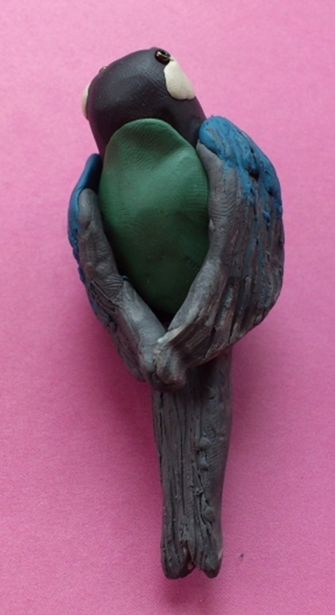
12.Прикрепите хвостик.

Slide 22
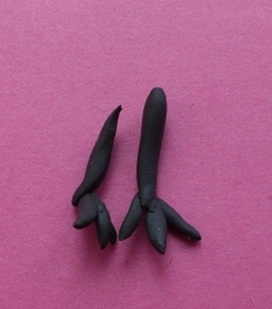
13.Из тонких черных ниточек смастерите лапки для птички.

Slide 23
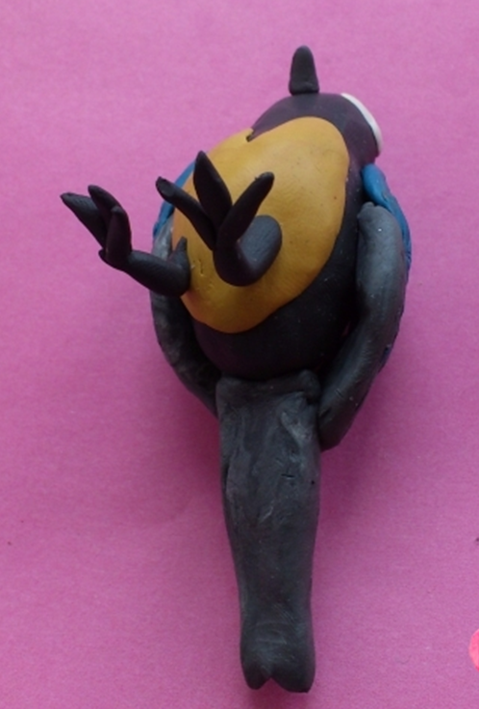
14.Прикрепите лапки к туловищу (можно их крепить на проволоку или спичку).

Slide 24
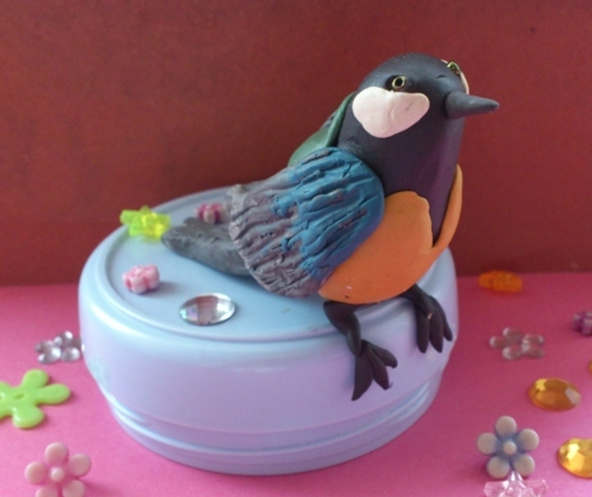
15.Яркая весенняя певунья синичка из пластилина готова.

Slide 25
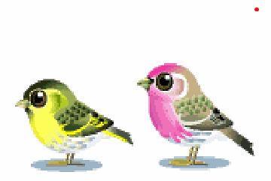
Спасибо за работу!

